Slide 1
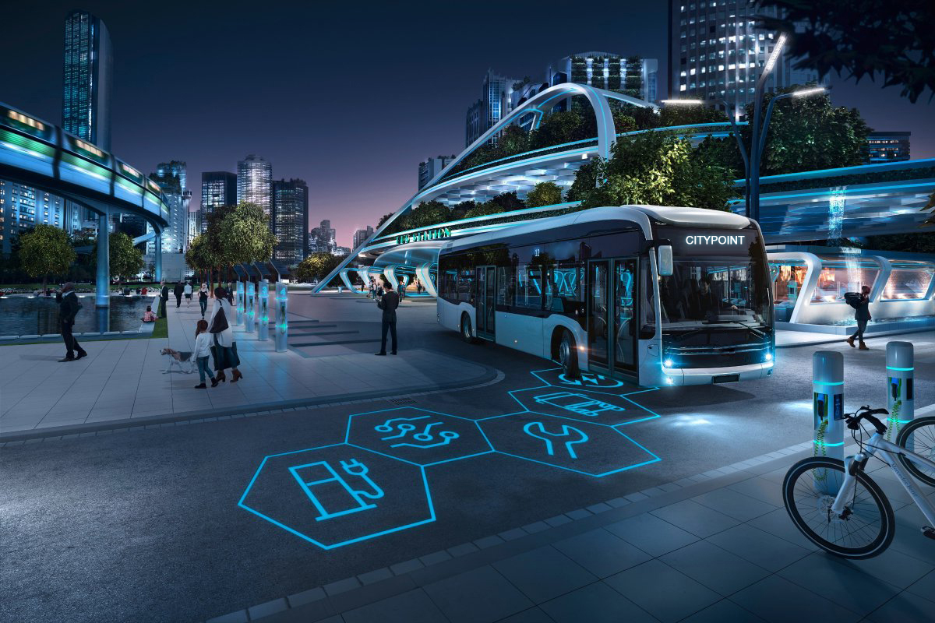

Цифровой транспортный парк
Notes:
замазать лого мерса

Slide 2
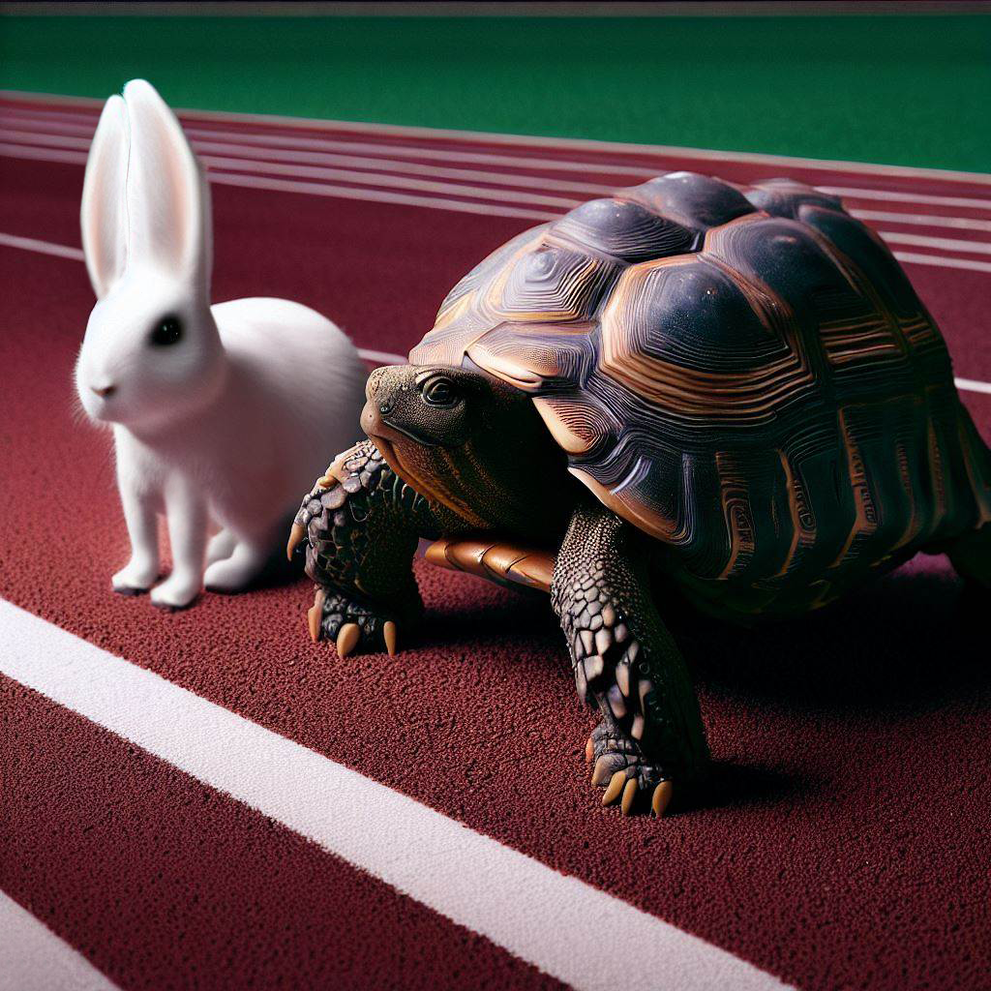
Анонс: что нас ждет впереди?
Следующая остановка ….
Что такое цифровизация?
Каким компаниям это нужно?
Из чего состоят затраты на транспорт?
Зачем нужна цифровизация?
Экономический эффект
Проблема и актуальность
Система управления автопарком
Обмен данными с 1С Предприятие 8
Примеры:
Электронные Путевые листы
Топливные карты
Снижение аварийности, контроль ДТП
Предсказания рисков ДТП
Онлайн Видеоаналитика
Анализ большого объема данных
Предрейсовый Медицинский контроль
Скорость или Безопасность?

Slide 3
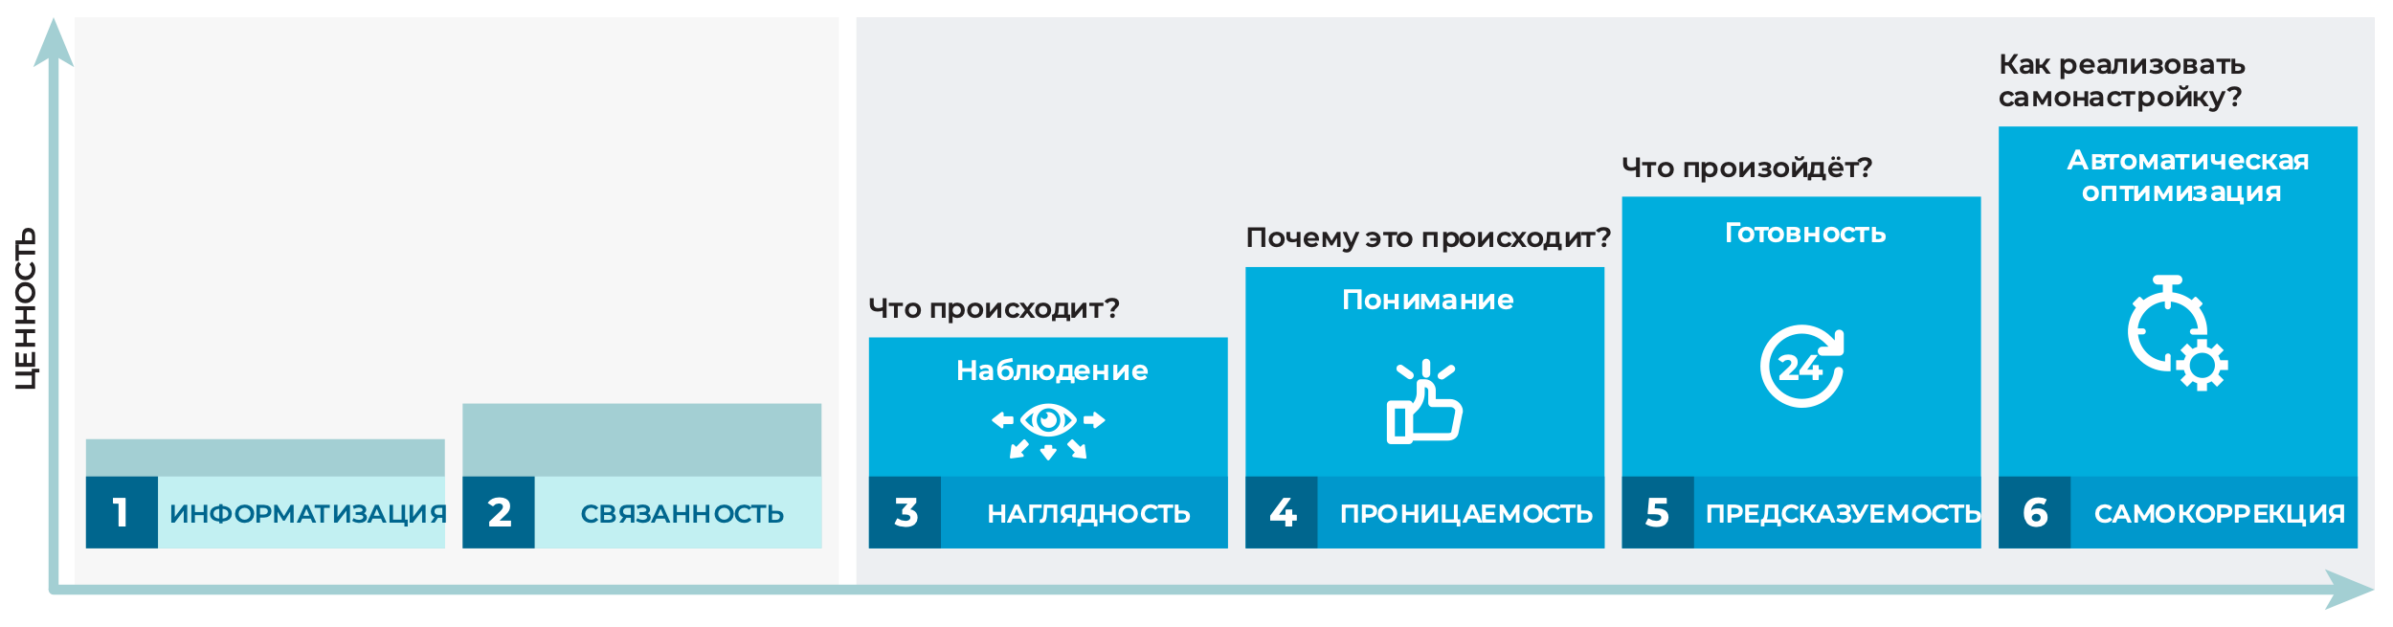
Немного теории
Цифровизация — внедрение современных технологий в бизнес-процессы предприятия.
Такой подход подразумевает не только установку современного оборудования или программного обеспечения, но и фундаментальные изменения в подходах к управлению, корпоративной культуре, внешних коммуникациях

Slide 4
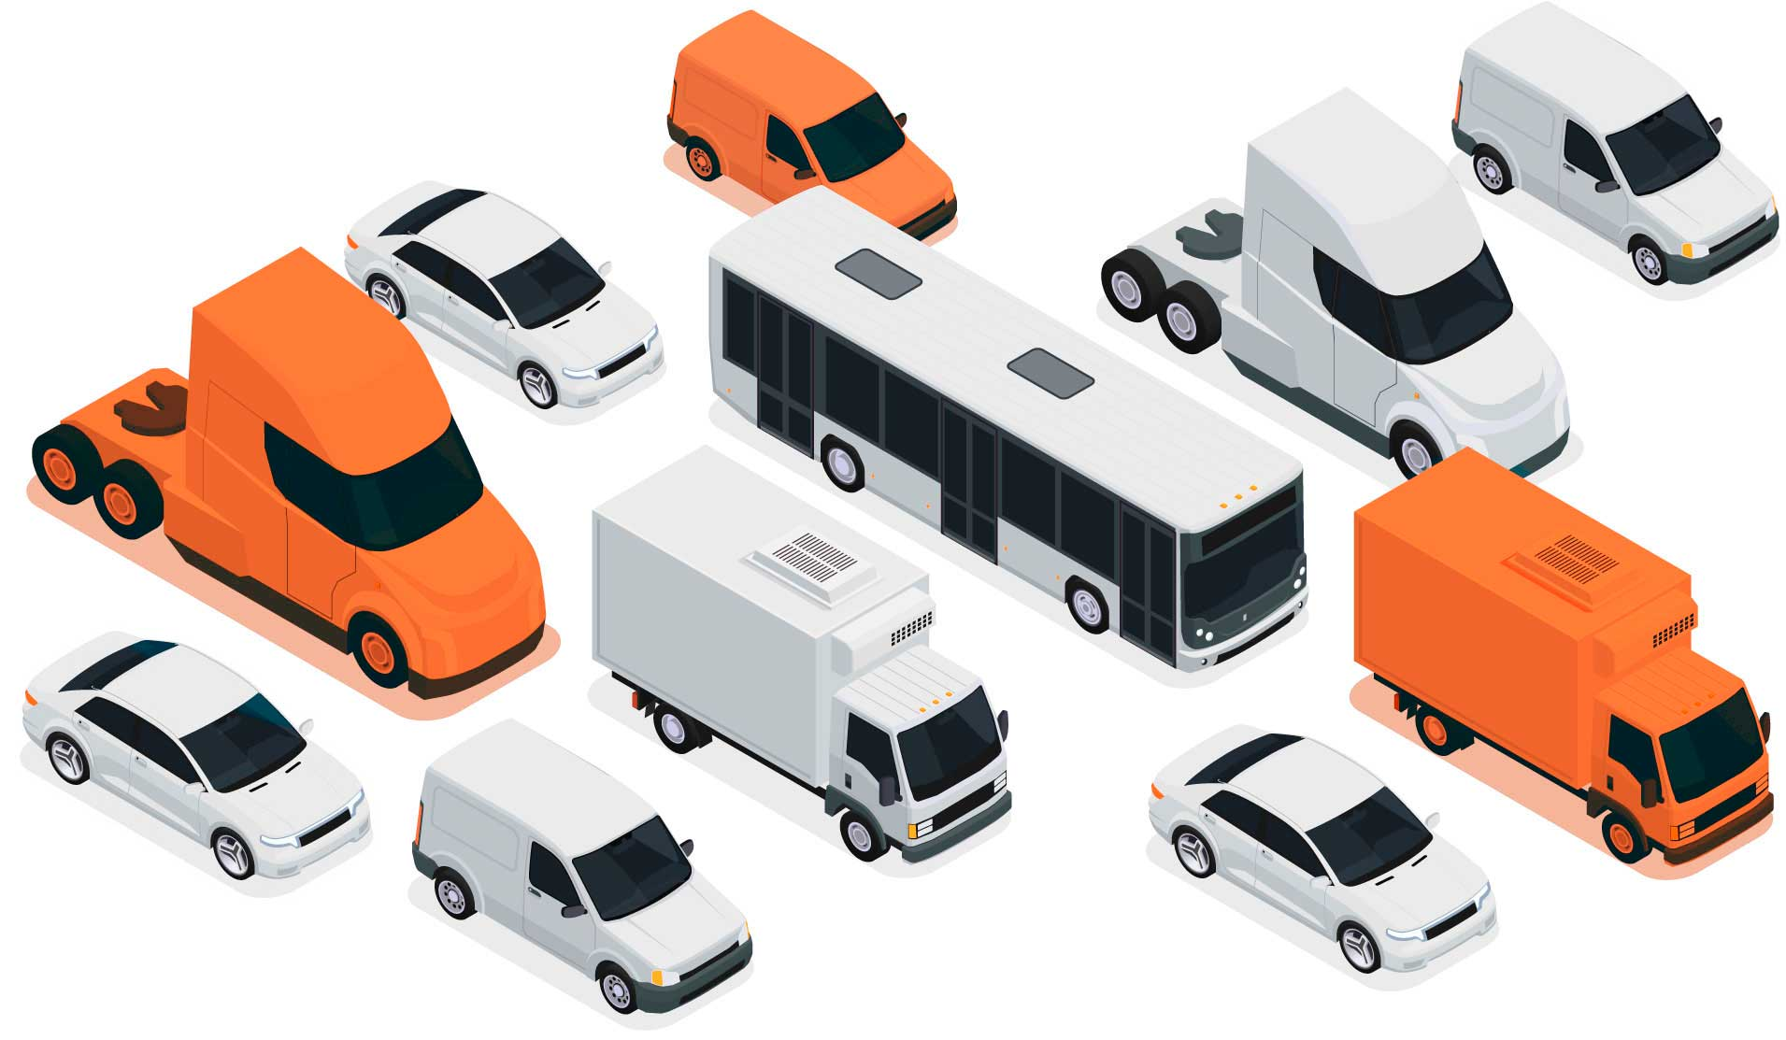
В России ~5.6 млн. корп. транспортных средств
Где применятся цифровизация?
Пассажирские перевозки (автобусы)
Легковой транспорт (FMCG, такси, доставка)
Легкий грузовой транспорт
Грузовой транспорт
Спецтехника и карьерная техника
Кого затрагивает?
Владельцы транспорта
Управляющие автопарком
Начальники гаражей
Главные механики, механики
Диспетчера
Водители
Пассажиры
Надзорные гос. органы

Slide 5

Зачем нужны учетные системы?
Что:
Реестры транспорта
Списки Водителей
Прицепное и навесное оборудование
Локации и Геозоны
НСИ: Аптечки, шины, огнетушители, стропы
Ремонты и ТО
Выпуск на линию, путевые листы
Реестры ДТП и нарушений и штрафов
Движение ГСМ, расходы топлива
Отчетность
Как:
Настольные приложения
Веб системы
Мобильные приложения
В РФ более 120 поставщиков, важно выбрать подходящего под задачи компании

Slide 6

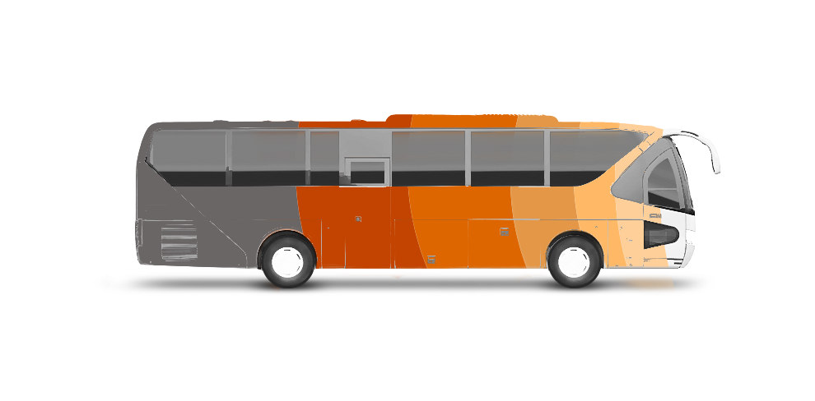







Из чего состоят затраты на транспорт?
30%
Зарплата
водителя
20%
10%
Амортизация
6%
Cтрахование
5%
Обслуживание
и ремонт
Налоги
зависит от региона
26%
Топливо
5%
Шины

Slide 7
Экономический эффект цифровизации
повышение эффективности использования
пресечение сливов топлива
снижение расхода топлива
снижение перепробегов
уменьшение простоев
14%
11%
9%
3%
3%
3 из 4 АЗС обналичивают карты или чеки
4 из 5 водителей используют транспорт в личных целях
60%
целевые транспортные расходы
сливают или не доливают 330 л/мес с одного ТС
Транспортные расходы
750 км/мес с одного ТС накручивают одометр
2 из 5 ДТП происходит по вине водителя

Slide 8
Проблема и актуальность
В 2023 г. в РФ произошло 132 766 ДТП.
Косвенные убытки
Повышение стоимости страховки
Повышение лизинговых платежей
Репутационные риски с отказом клиентов в сотрудничестве
Как решается сегодня?
Установка тахографов
Установка “простых” телематических маяков GPS/ГЛОНАСС по контролю
ЭРА-ГЛОНАСС — ~7 млн. ед. новых машин
Инфраструктура и качество дорог
Повышение культуры вождения
Прямые убытки | Легковое ТС, руб | Не легковые ТС, руб
Ущерб жизни и здоровья | до 1 800 000 | до 1 800 000
Затраты на лечение | до 150 000 | до 150 000
Ущерб ТС | 50 000 - 2 000 000 | 250 000 - 3 200 000
Ущерб грузу | 10 000 - 100 000 | 50 000 - 980 000
Потеря ТС | до 2 400 000 | до 5 000 000
Рост расходов на страхование, судебные издержки | 25 000 - 500 000 | 25 000 - 500 000
Итого* | ~ 2 500 000 | ~ 5 000 000
* По данным “АльфаСтрахование”

Slide 9
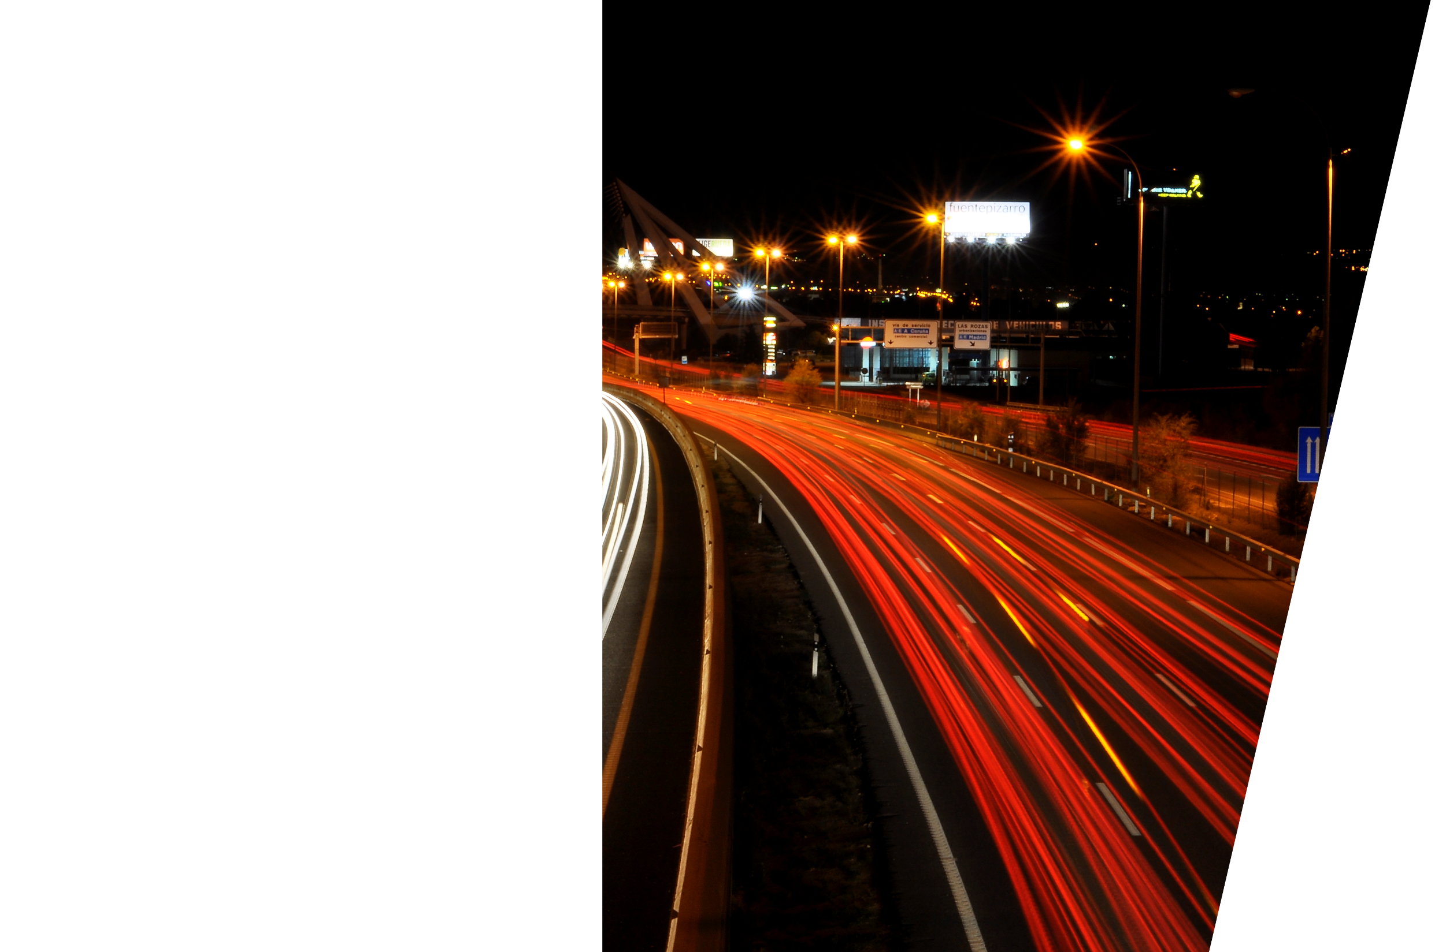



Как помогаем решать задачи клиентов
23 года
На рынке транспортной телематики
1500+
Партнеров и клиентов
200+
городов
Установка, обслуживание и сервис
Реестр отечественного ПО
Реестр средств измерений
Надежность 99.95%
Импортозамещение: на базе открытого ПО
Резидент IT кластера “Сколково”

Slide 10




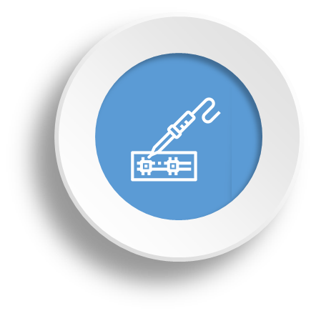


Экосистема СитиПоинт
Центр аналитики
Разработка ПО
6
1
Разработка и производство оборудования
Техническая поддержка 24/7
5
2
Учебный центр
4
3
Сервисное обслуживание

Slide 11
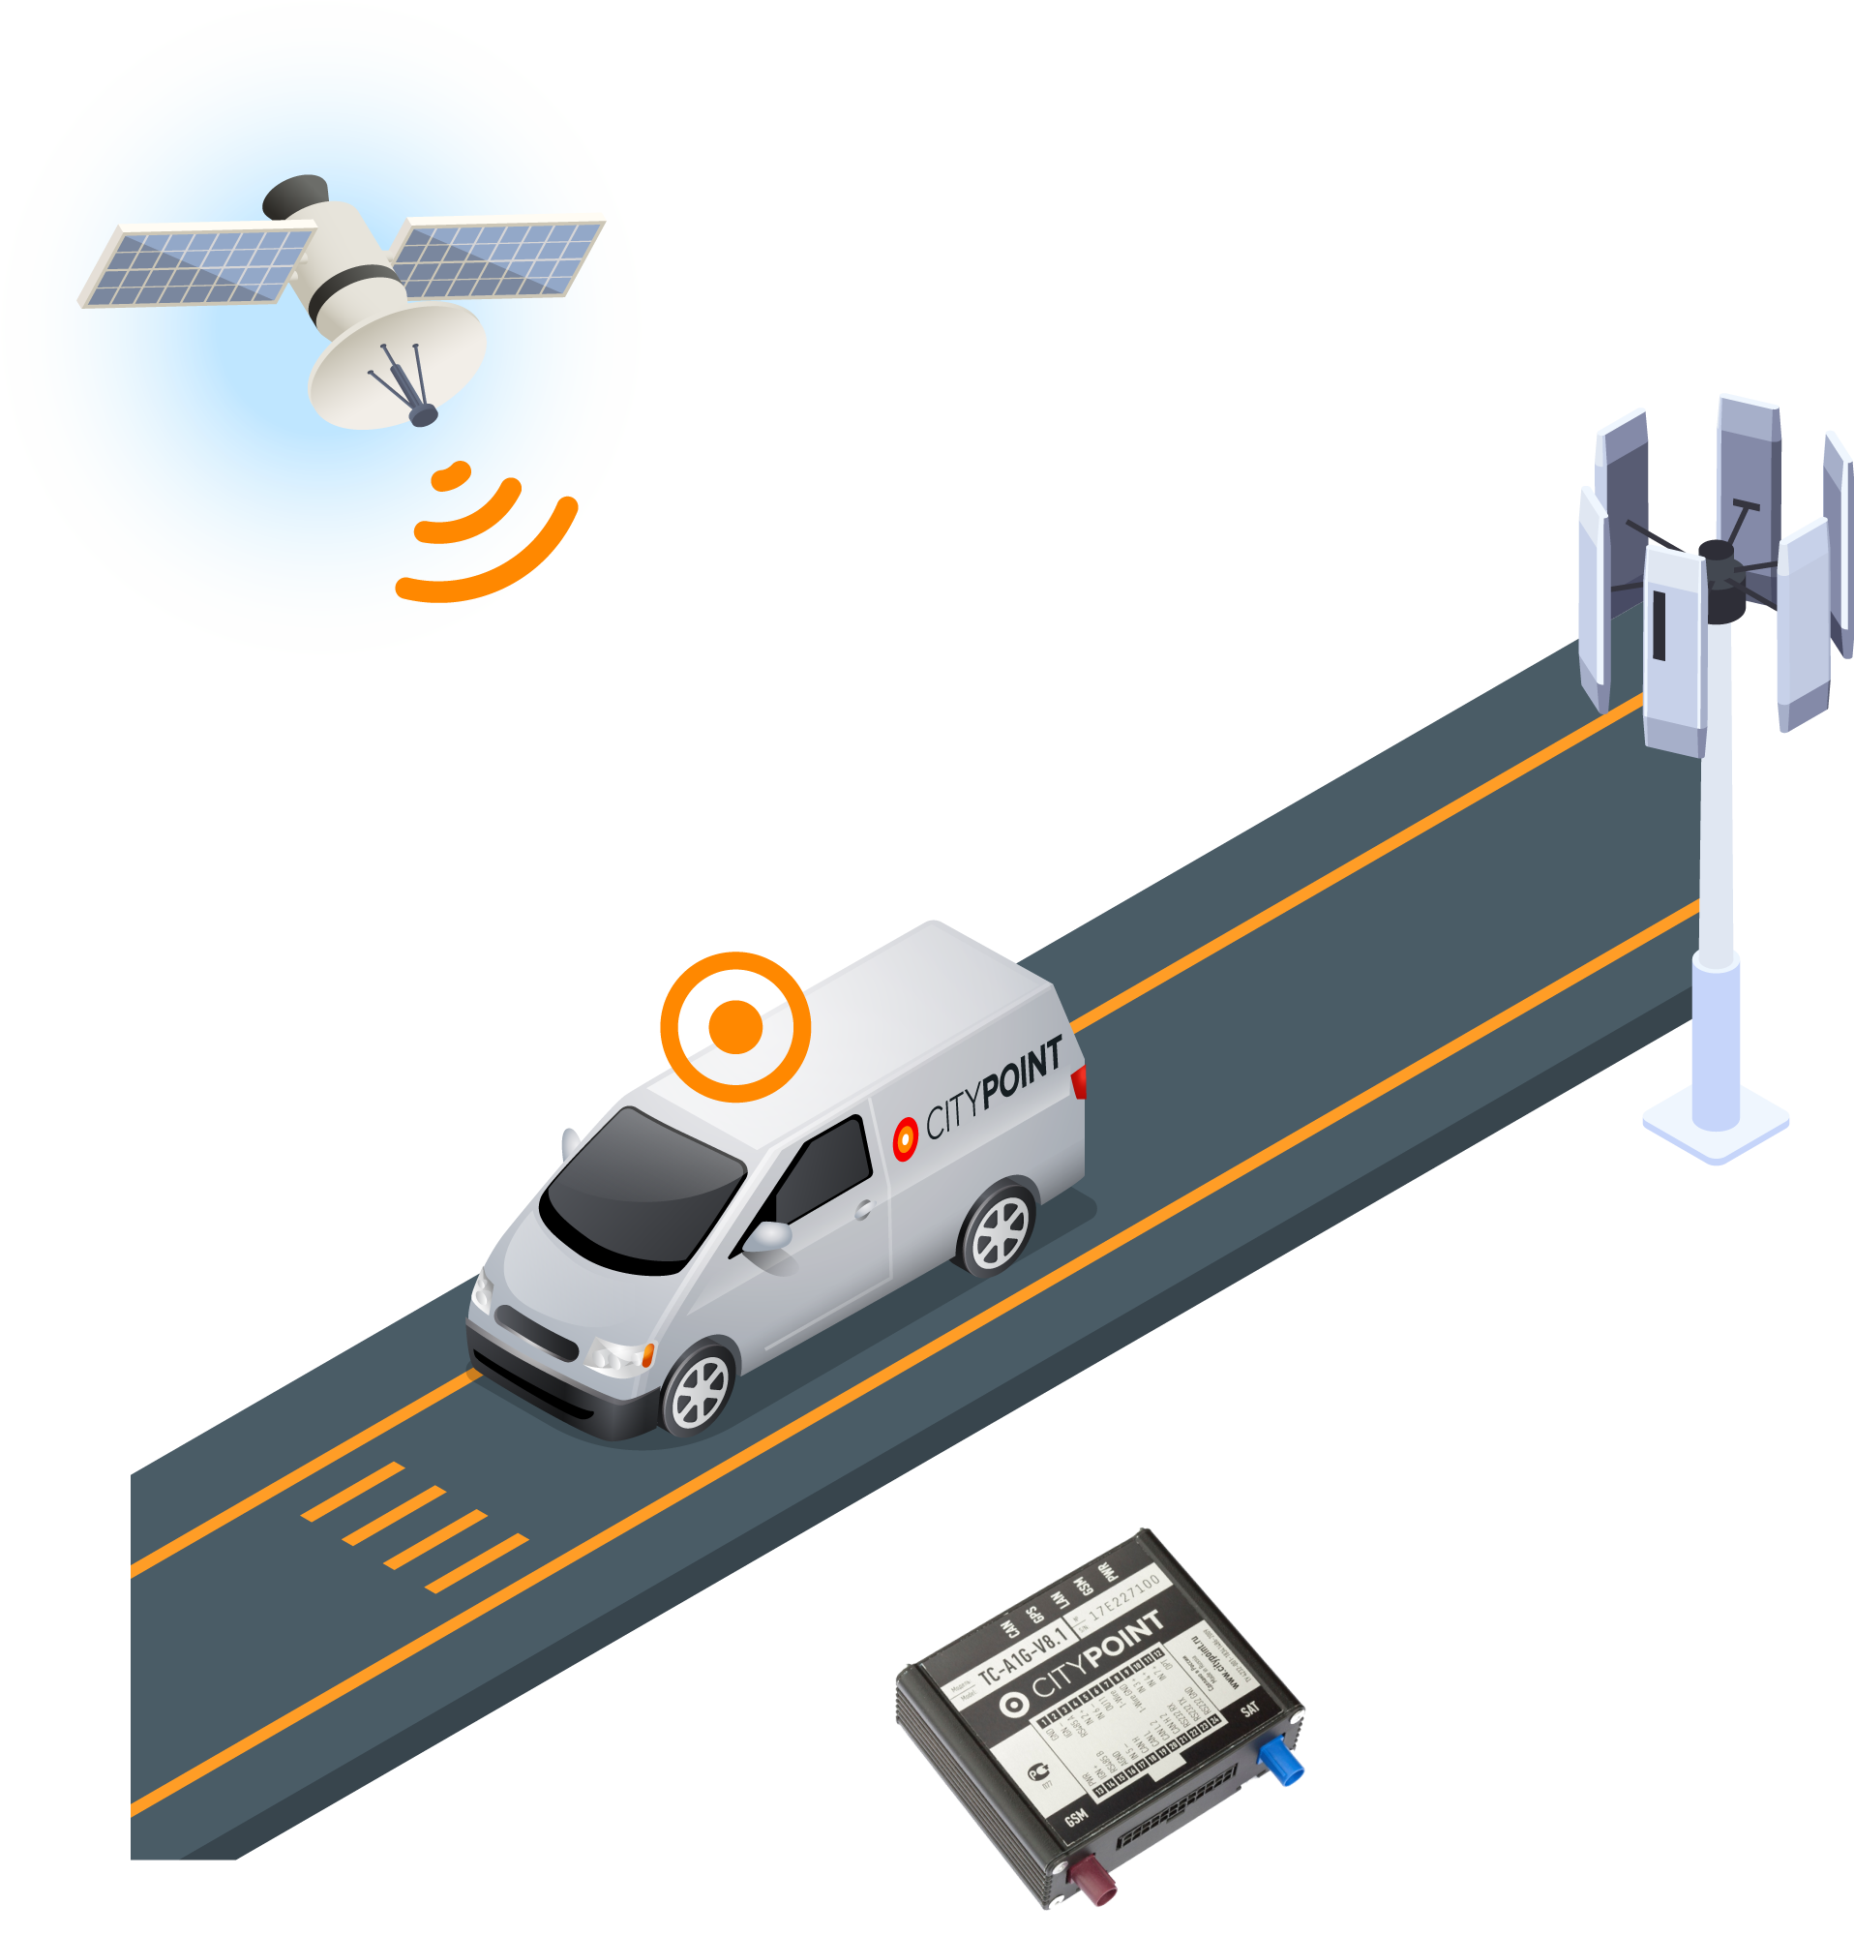

Схема работы телематической платформы
Облачный сервер
СитиПоинт
GPS/Глонасс
GSM
LBS координаты
Телематическое
оборудование
Владелец автопарка

Slide 12
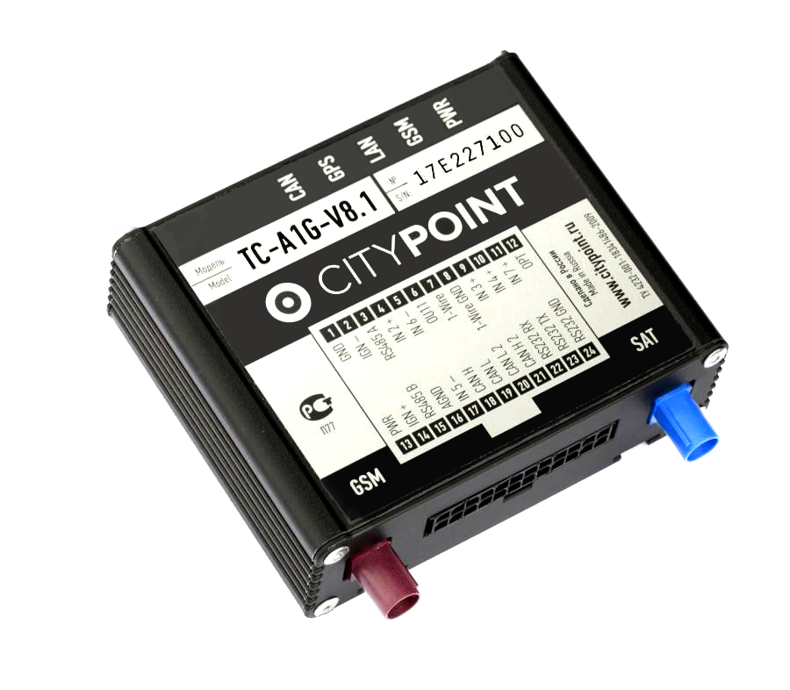


Оборудования для сбора данных
Проектирование
Схемотехника
Подбор компонентой базы
Трассировка печатных плат
Разработка испытательного оборудования
Решения на базе: 2G / 4G / Wi-Fi
Производство электроники
Закупка комплектующих
Собственная логистика
Сборочная линия +ОТК
Экспорт на зарубежные рынки*
Разработка встроенного ПО
ОС на базе систем реального времени
Поддержка закрытых протоколов CAN автомобилей (реверс-инжиниринг)
Алгоритмы работы с акселерометром (ДТП)

Slide 13




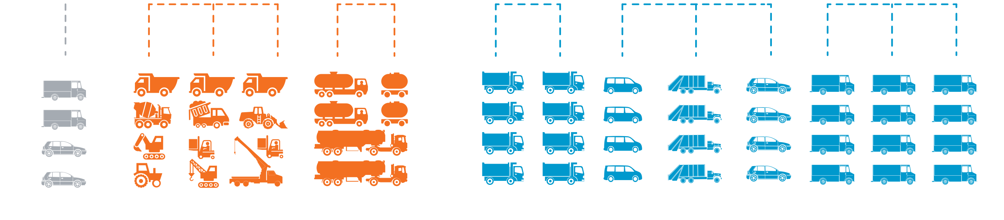
Объединение данных
CITYPOINT
Большой опыт сбора данных в "Единое окно":
  Ретрансляция данных
  REST API
  Сторонние протоколы
  Поддержка широкого перечня телематического оборудования
  Неограниченное количество платформ, операторов и серверов
Локация
Платформа 1
Филиал 1
Филиал 2
Оператор 1
Оператор 2

Slide 14
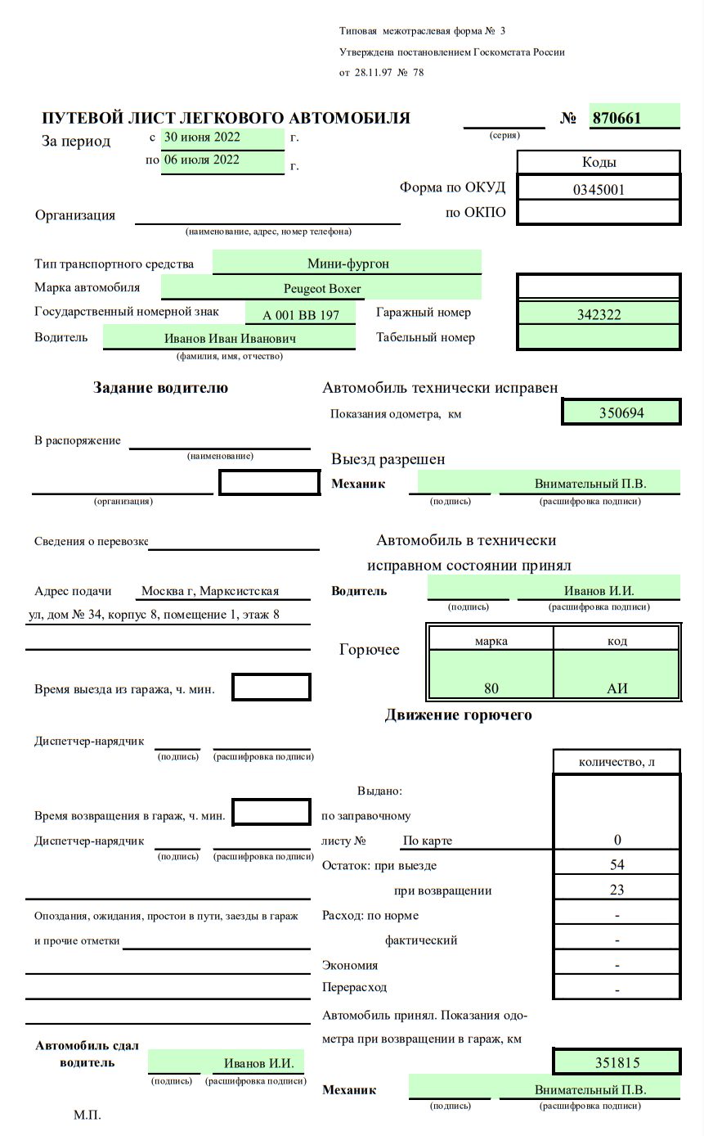

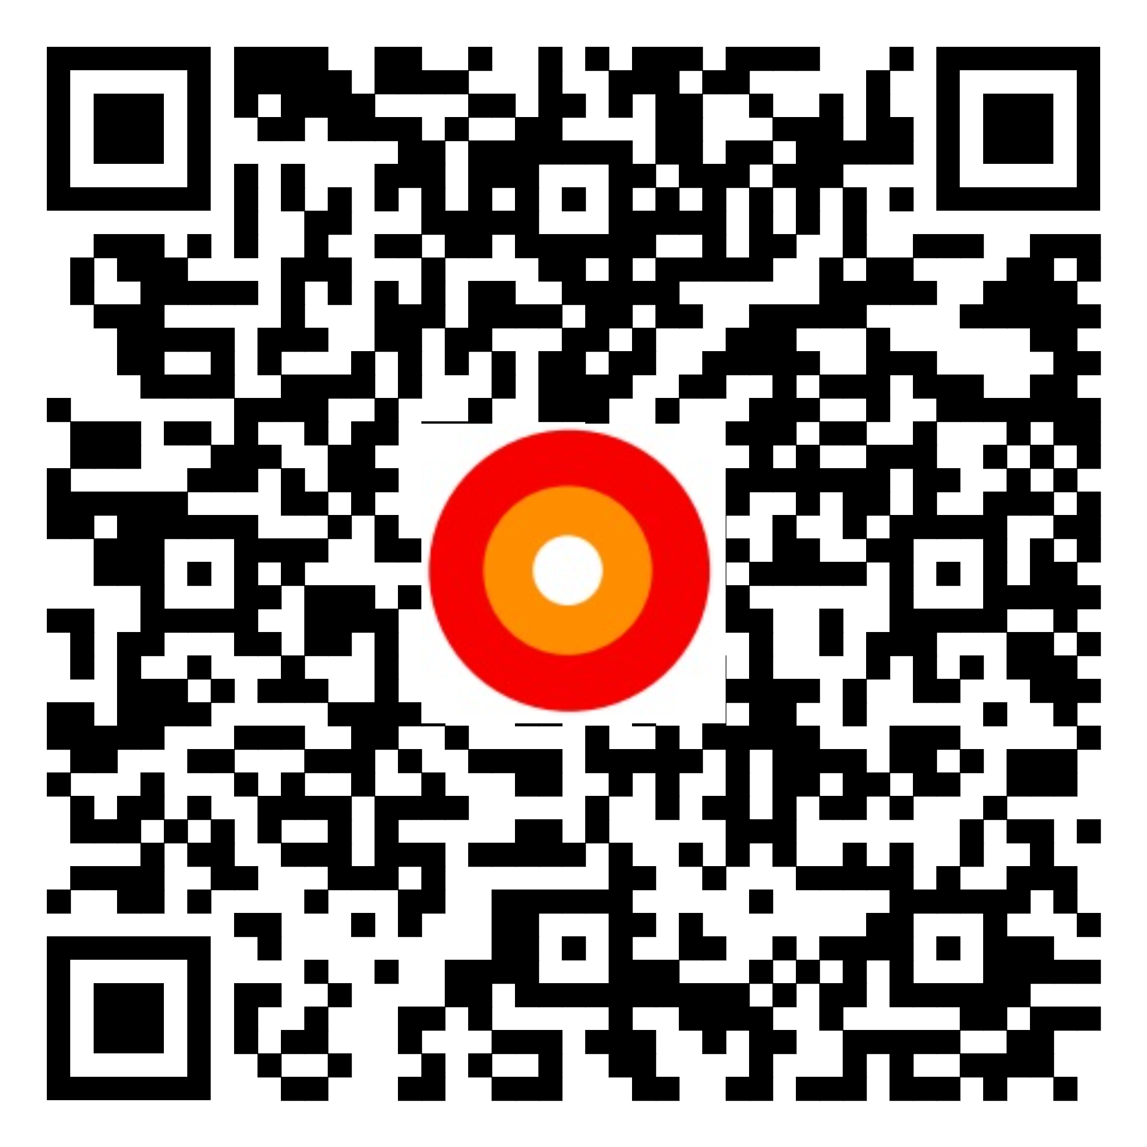
Обмен данными с 1С Управление автотранспортом (УАТ)
С 2021 года в поставке 1С УАТ
Обогащение Путевых листов
Пробег
ГСМ
Моточасы и прочее
CITYPOINT
Документация API

Slide 15
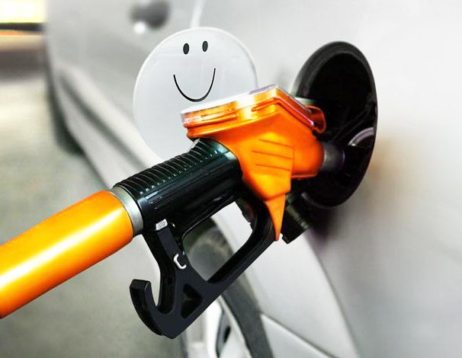






Интегарция с топливными картами
Пример внедрения:
21,3 %
нарушений выявлено за 1 месяц
на автопарке в 600 авто на сумму:
3 804 500 руб.

Slide 16



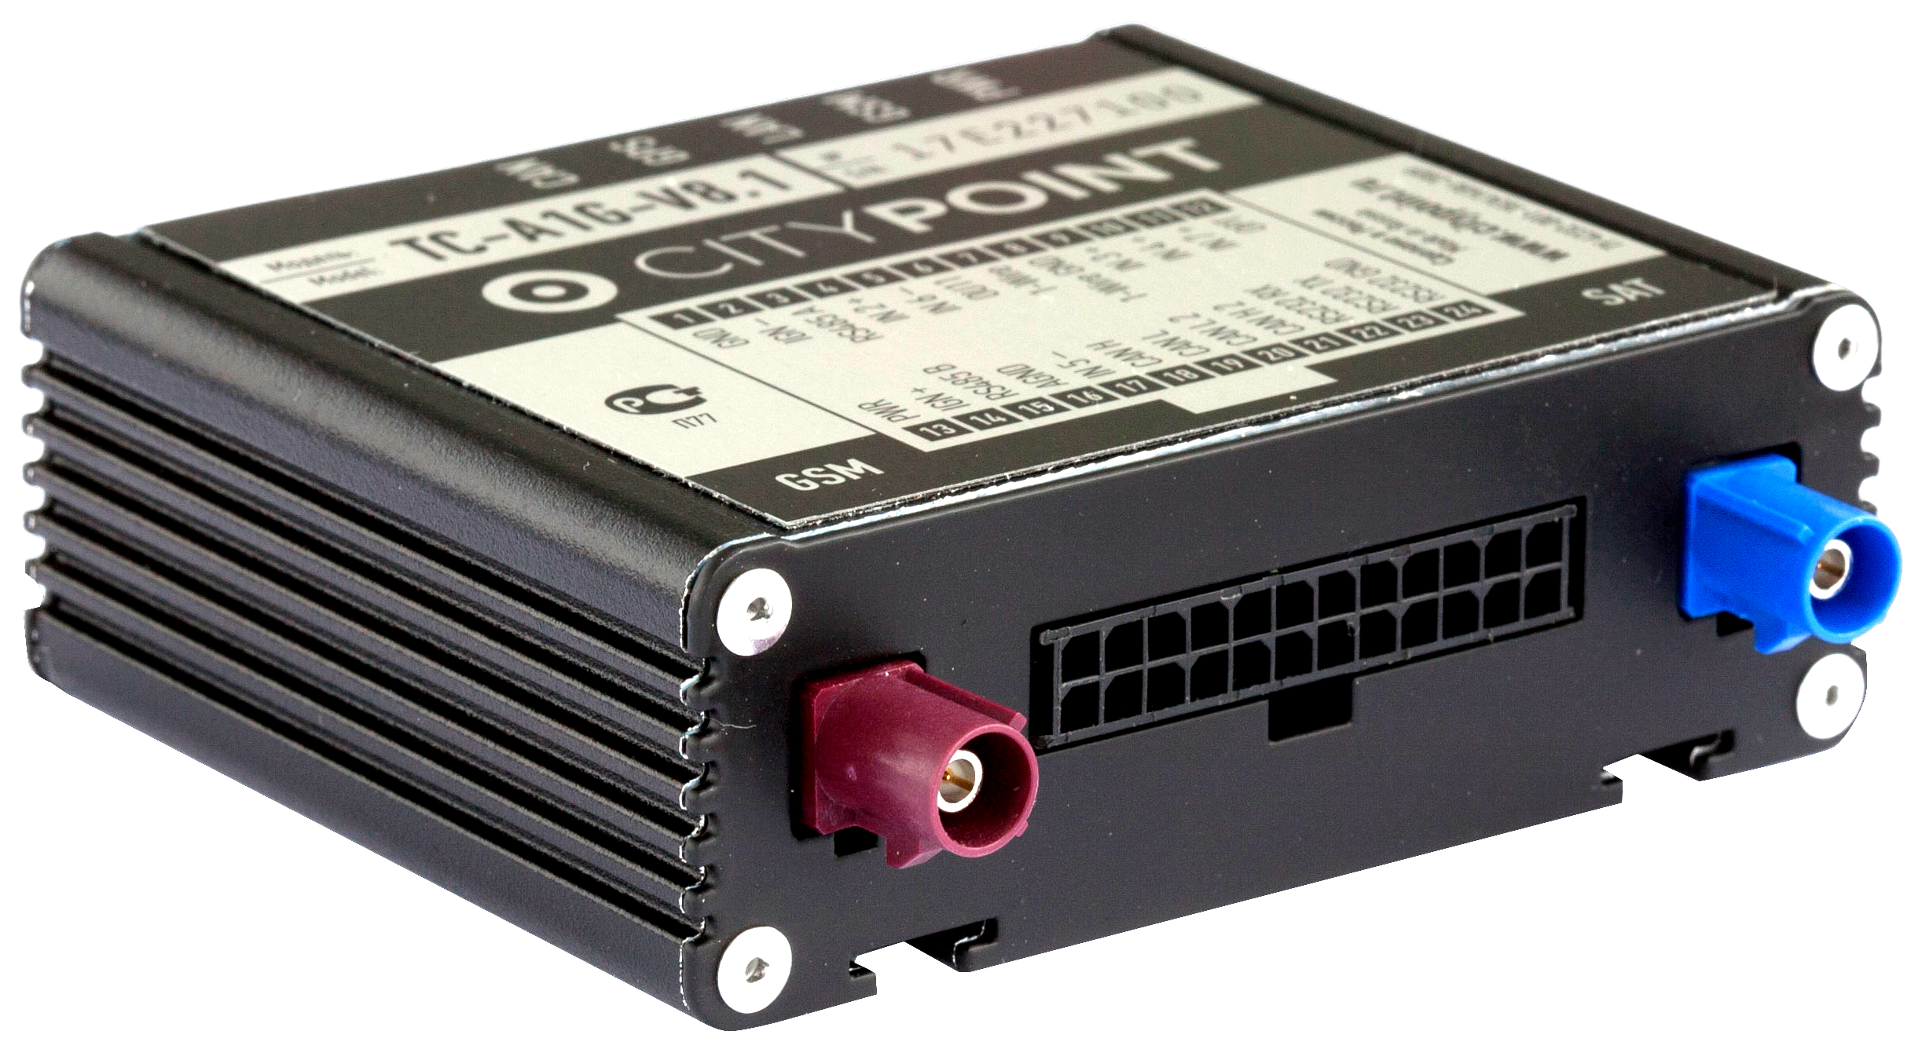











SafeDrive - контроль стиля вождения
Сбор и обработка данных
Водитель
Оборудование
Программное обеспечение
Пользователь
ГЛОНАСС
Зуммер
АКБ
GSM
Акселерометр
Удаленная
настройка
До
После
Контроль действий водителя:
Резкие повороты
Несоблюдение правил труда и отдыха
Резкие ускорения и торможения
Превышение установленной скорости
Поездка с не пристёгнутыми ремнями безопасности
Движение с выключенными фарами
Смертельный исход
Тяжелые травмы
Лёгкие травмы
Микротравмы
Опасные
действия
1
1-30
100-300
1 000-3 000
10 000-30 000
Смертельный исход
Тяжелые травмы
Лёгкие травмы
Микротравмы
Опасные
действия
0
5-15
50-200
500-2 000
5 000-20 000

Slide 17
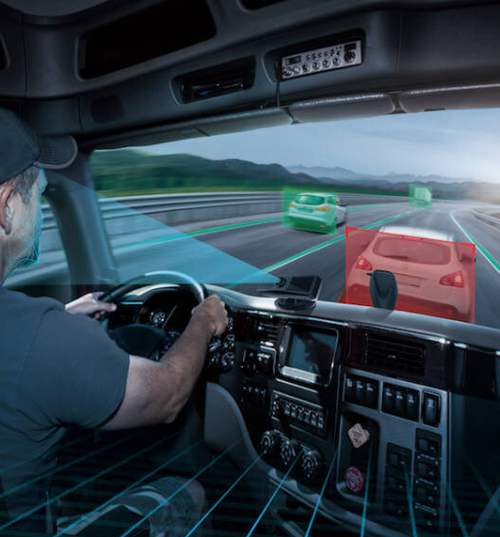




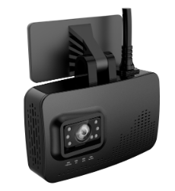

VideoDrive - контроль действий водителей за рулём
Движение с непристёгнутым ремнём безопасности
Водитель пишет смс
Водитель курит
Водитель звонит по телефону
Отвлечение внимания водителя

Slide 18
VideoDrive - пример оснащения
Камера для
контроля
передней двери
Камера для
контроля
задней двери
Фронтальная камера
для контроля ситуации на дороге
Камеры обзора
салона автобуса

Slide 19
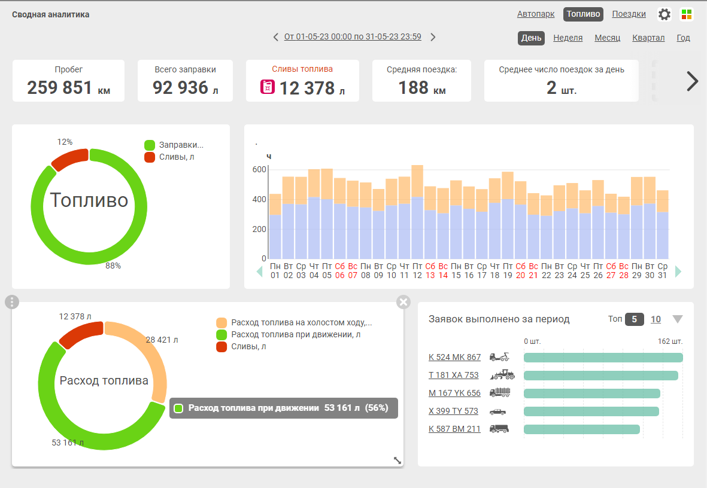
Система аналитики больших данных
Проблема:
Огромный объем данных
Анализ отчетов затруднен
Сложно делать выводы
Сложно принимать решения
Уход иностранных решений
Решение:
Аналитика больших данных
Агрегация данных
Оптимизированное хранилище
Собственная разработка BI

Slide 20
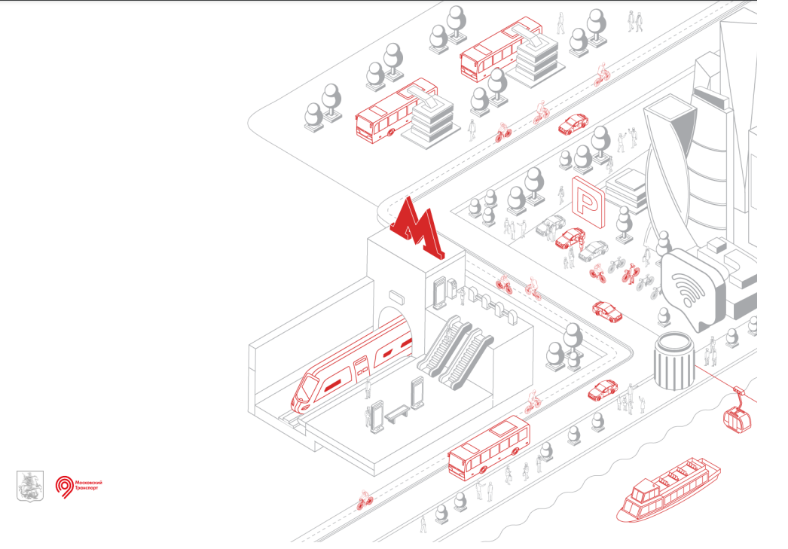
Примеры внедрения
Основные задачи
Контроль топлива
Контроль топливных карт
Контроль нецелевого использования транспорта
Накрутки пробега
Контроль выпуска транспорта
Контроль вмешательства третьих лиц
Перспективы:
телемедицина
видеоконтроль
электронные заявки
контроль параметров эксплуатации электромобилей "Москвич"

Slide 21
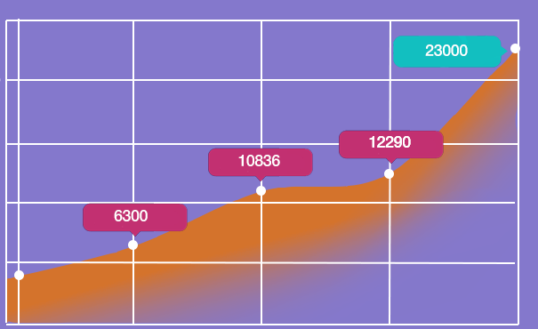
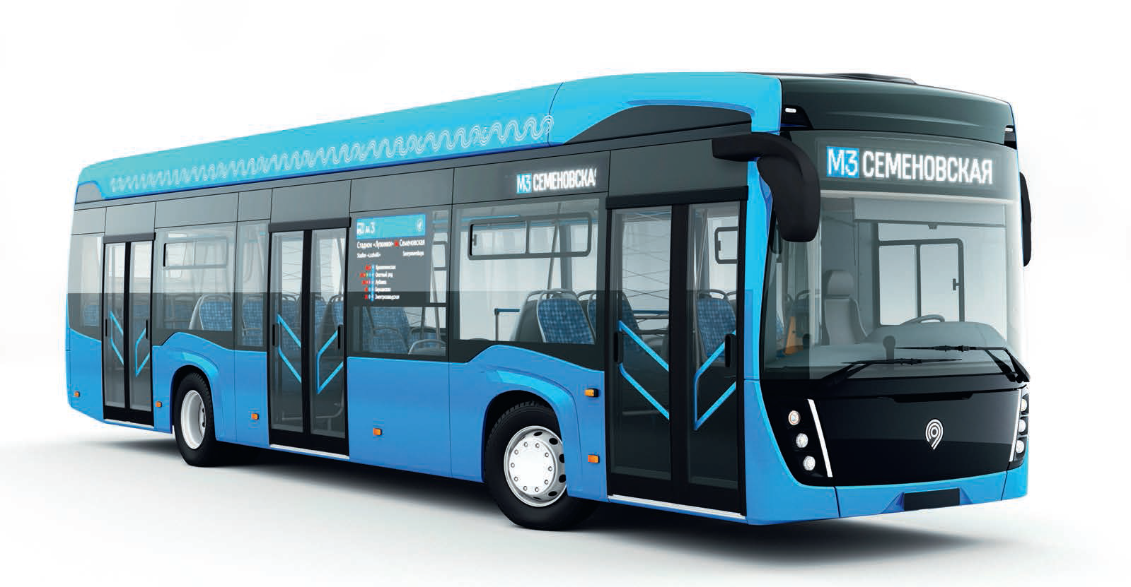



Решение: контроль электротранспорта
Общее кол-во электромобилей в России, тыс. шт.
Напряжение батареи
Температура батареи
Уровень заряда
Notes:
стереть годы
влияние температуры на батарею=уменьшение работы ТС
+проблемы

Slide 22
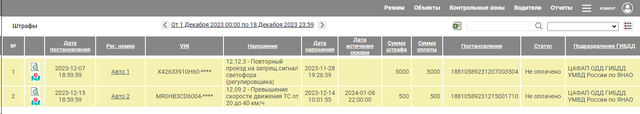
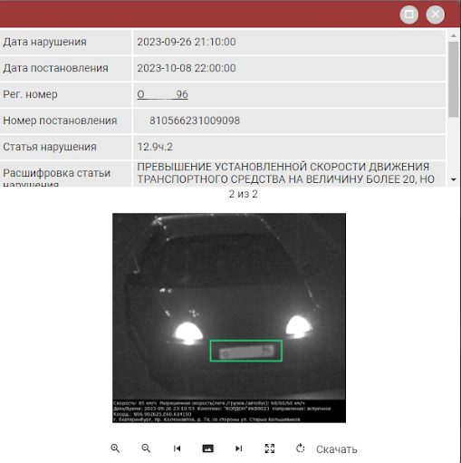
Решение: Контроль наличия штрафов
Дата нарушения
Дата истечения скидки
Сумма оплаты
Статус штрафа

Slide 23

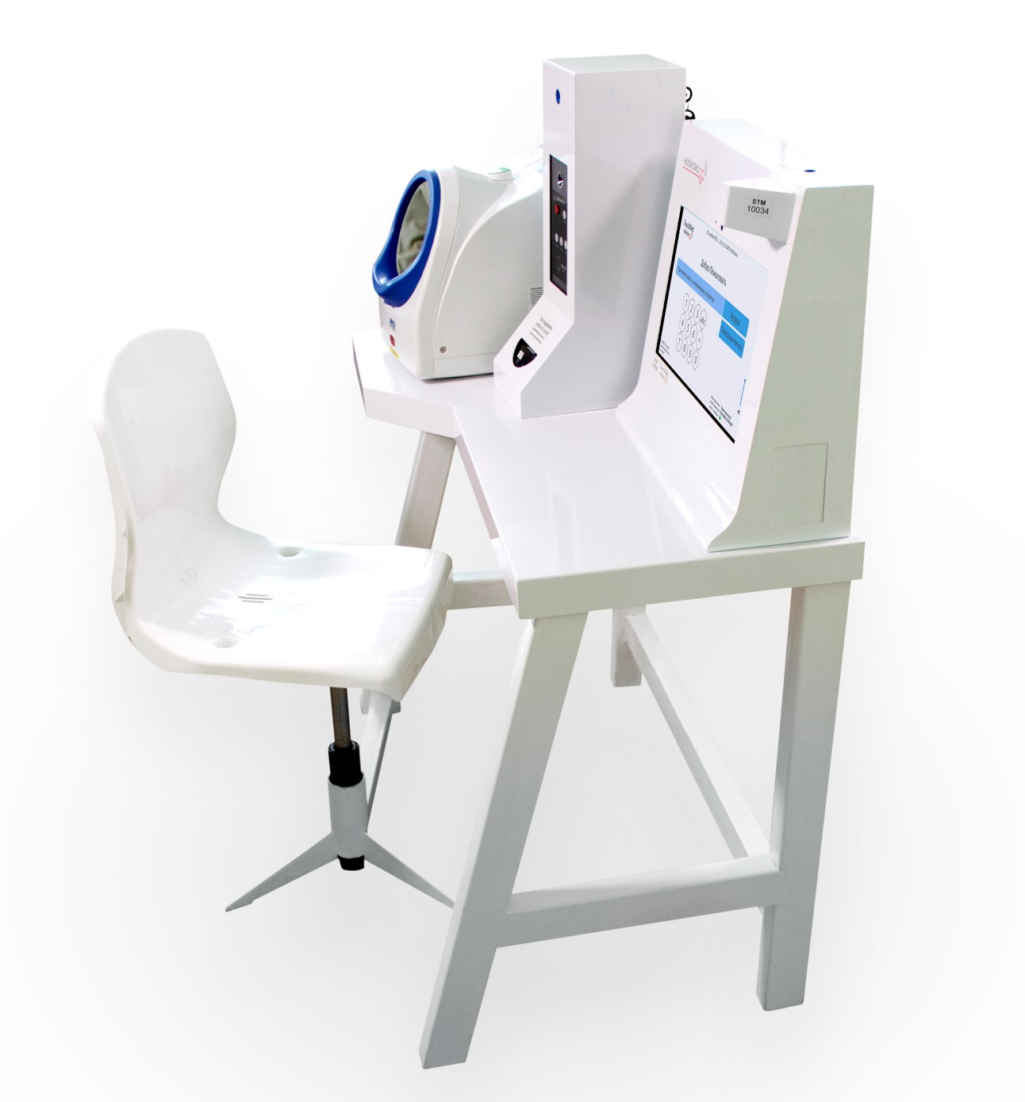
Телемедицина на транспорте
До:
Врач в штате компании
Очередь на медосмотр
Риски сговора на месте
После:
В режиме реального времени
Фото и видео
100% прозрачность
Печать документов с ЭЦП
+ Экономия средств
+ Новые рабочие места
Совместное решение с партнером

Slide 24


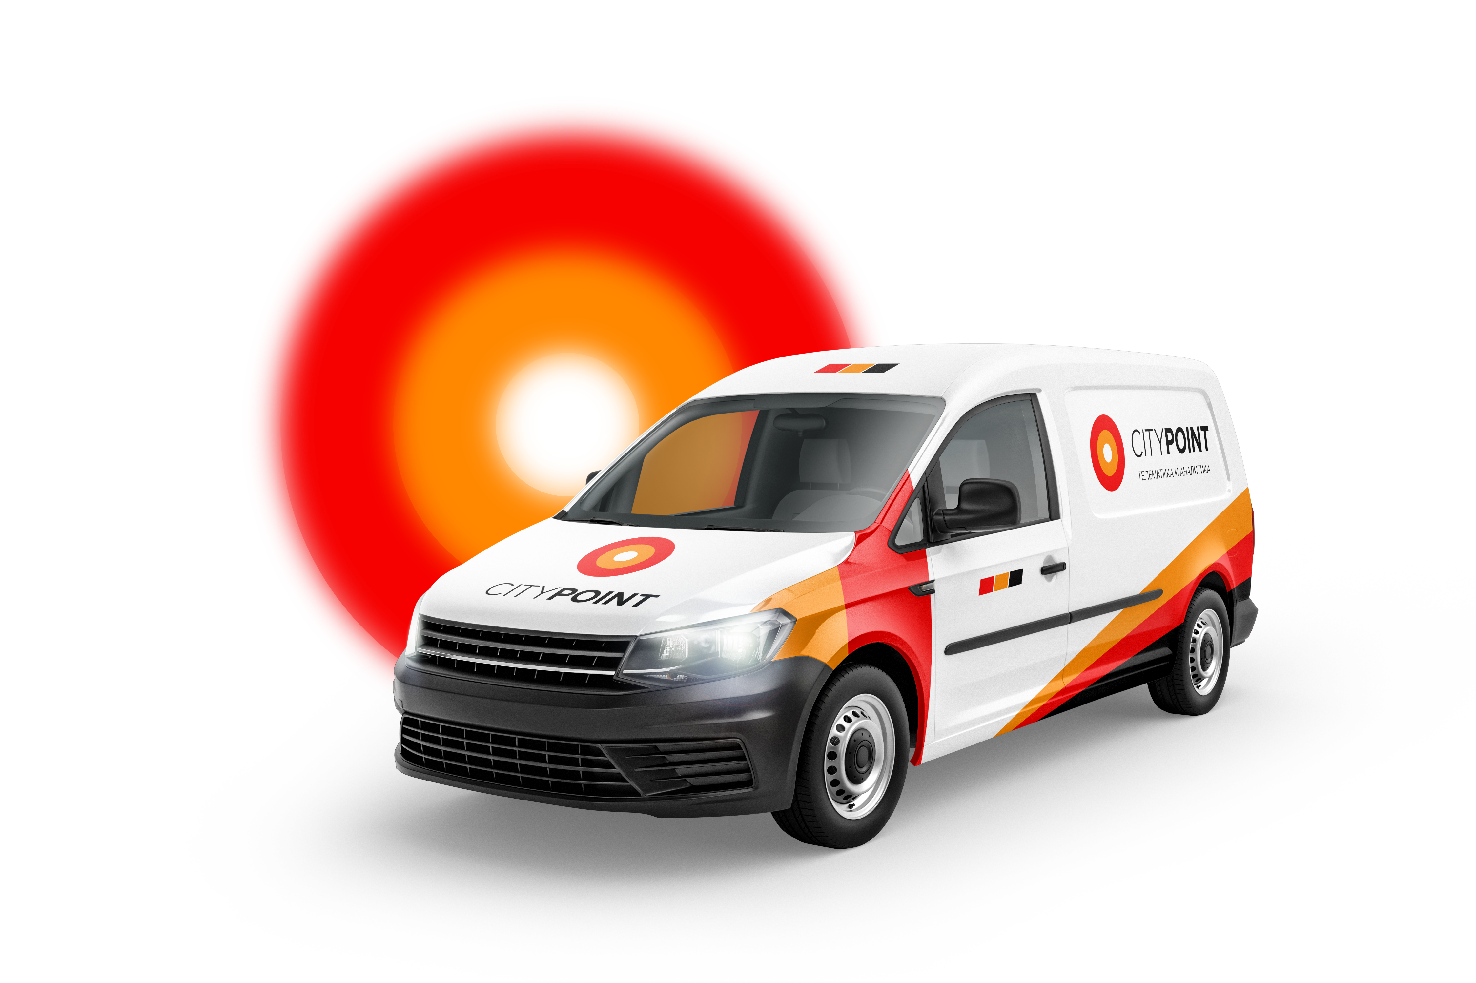



Спасибо за внимание!
@citypointru
@citypointrus
@citypointrus
8 (495) 911-61-22
8 (800) 505-78-88
hello@citypoint.ru

